Slide 1
Než přijede záchranka…
Jaroslav Pekara

Slide 2
ZZS ČR
z. č. 374/2011 Sb.
prováděcí vyhláška 240/2012 Sb.
Systém poskytované péče
do 20 minut
RZP/RLP
LZZS

Slide 3
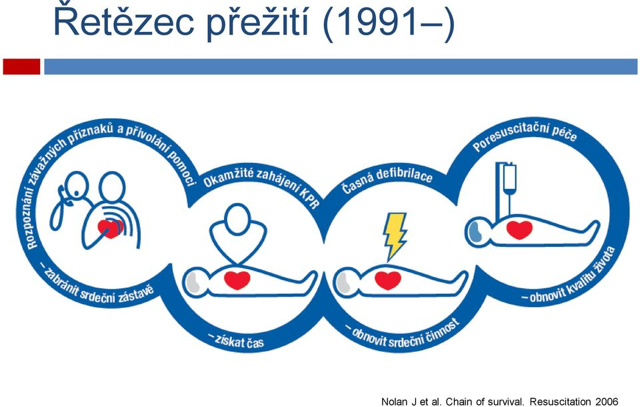
https://www.youtube.com/watch?v=gqCCmvARwG0

Slide 4
Než přijede záchranka….
vlastní bezpečí
mobil a dvě ruce
respirační v. s. kardiální zástava
děti

Slide 5
Novinky v kardiopulmonální resuscitaci podle Guidelines 2015
BLS – význam defibrilace + srdeční komprese
BEZPEČNOST
ALS
aktivace first responderů
analýza– 2 komprese – analýza – komprese
150 – 200 J, děti 4J/kg
https://www.youtube.com/watch?v=pSyxIn3_EKs
http://www.ceskatelevize.cz/porady/11219396544-legendy-zachranarstvi/314292320090002-srdecni-zastava/

Slide 6
Indikace ukončení KPR
1. Obnovení spontánního oběhu
2. Přetrvávající asystolie, pokud rozšířená NR prováděná déle než 20 minut nevedla k obnovení spontánního oběhu a zároveň byly vyloučeny reverzibilní příčiny NZO
3. Naprosté vyčerpání zachránců (pouze v průběhu základní NR)
4. Při traumatické NZO nedosažení ROSC po léčbě reverzibilních příčin nebo absenci aktivity komor při ultrasonografickém vyšetření
5. Absence známek života novorozence po porodu po 10 minutách provádění rozšířené NR

Slide 7
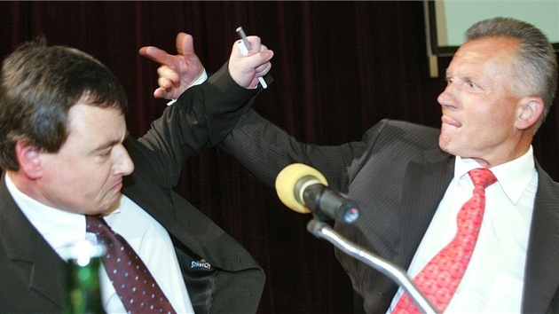
Poruchy vědomí

Slide 8
Poruchy vědomí…než přijede záchranka….
vlastní bezpečnost
stav vědomí
průchodnost dýchacích cest a dýchání
cirkulace
neurologický stav
Komoční trias – zornice, zvracení, amnézie

Slide 9
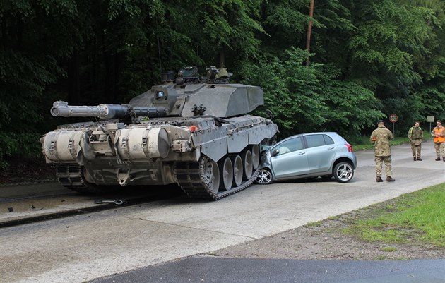
Dopravní nehoda

Slide 10
Dopravní nehoda…než přijede záchranka….
vlastní bezpečnost
zástava krvácení, nález zlomenin/pohmožděnin
(stres – často až po hodině od úrazu!!)

Slide 11
Kolaps…než přijede záchranka
vlastní bezpečnost
pulz palpačně
anamnéza
Vyčkat příjezdu, ev. i.v. vstup

Slide 12
Akutní koronární syndromy…Než přijede záchranka….
klid
kontrola dušnosti, stavu
aspirin

Slide 13
Plicní embolie…než přijede záchranka….
letadlo, úraz dolních končetin, antikoncepce
klid, zamezit pohybu
Myslet vždy při kombinaci (!!!):
bolest na hrudi, kolaps, dušnost !!!

Slide 14
Akutní krvácení…než přijede záchranka….
vlastní bezpečnost
končetina výš než srdce
tlak do rány
tlakový obvaz
škrtidlo
turniket

Slide 15
Hypoglykemické koma
předávkování inzulínem nebo PAD, vzácně inzulinom, závažná jaterní insuficience.
příznaky: porucha vědomí různého stupně, může být i kvalitativní, bledost, pocení, třes, tachykardie.
Laboratorní vyšetření: nízká hladina glukózy v krvi
Léčba: 40 – 100 ml 40% glukózy i.v. jako bolus , efekt bývá promptní (pacient se probouzí „ na jehle“), pokračujeme kontinuální infuzí balancovaného roztoku.
Pozor na hypoglykemie po dlouhodobě působícím inzulínu nebo PAD

Slide 16

Anafylaxe
Jedná se o závažnou, život ohrožující, generalizovanou nebo systémovou hypersenzitivní reakci, která velmi rychle způsobuje život ohrožující obstrukci dýchacích cest a/nebo respirační selhání a/nebo oběhovou nestabilitu obvykle asociovanou s kožními a slizničními změnami.

Slide 17
Alergická reakce…než přijede záchranka….
vlastní bezpečnost
zamezit působení alergenu
studený obklad

Slide 18
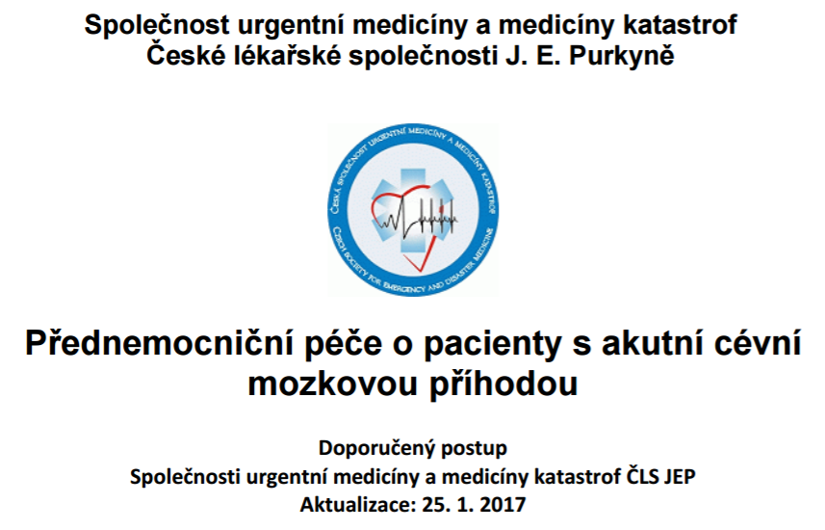
CMP
https://www.facebook.com/EMS2017COPENHAGEN/?fref=ts

Slide 19
CMP…než přijede záchranka….
diagnostika příznaků – nečekat!!!
nic nepodávat!!!
měření tlaku
Epi. Záchvat může být příznakem mrtvice i nádoru

Slide 20
pekara@vszdrav.cz
Mgr. Jaroslav Pekara, Ph.D.
vedoucí oboru Zdravotnický záchranář
Vysoká škola zdravotnická, o. p. s.
Duškova 7, 150 00 Praha 5
mob.: +420 737 127 508
www.vszdrav.cz<http://www.vszdrav.cz/>
European Violence in Psychiatry Research Group
Skupina pro Bezpečnost personálu

